Slide 1
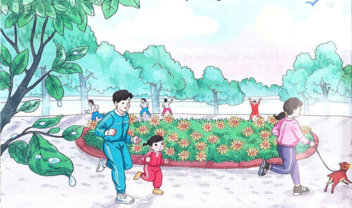
1. Quan sát con người, cảnh vật trong tranh:
a. Em thấy những gì trong tranh?
b. Cảnh vật và con người trong tranh như thế nào?

Slide 2
Ngày mới bắt đầu
Buổi sáng tinh mơ, mặt trời nhô lên đỏ rực. Những tia nắng tỏa khắp nơi, đánh thức mọi vật.
Nắng chiếu vào tổ chim. Chim bay ra khỏi tổ, cất tiếng hót. Nắng chiếu vào tổ ong. Ong bay ra khỏi tổ, đi kiếm mật. Nắng chiếu vào chuồng gà. Đàn gà lục tục ra khỏi chuồng, đi kiếm mồi. Nắng chiếu vào nhà, gọi bé thức dậy, chuẩn bị đến trường.
Một ngày mới bắt đầu.

Slide 3
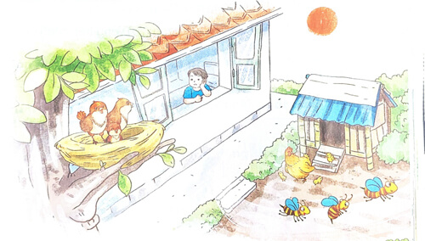

Slide 4
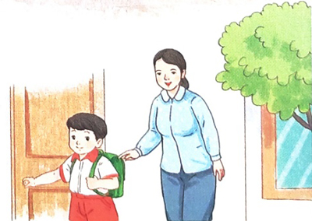

Slide 5
4. Viết vào vở câu trả lời cho câu hỏi a và c ở mục 3:
Buổi sáng, mặt trời đánh thức mọi vật.
Sau khi thức dậy, bé chuẩn bị đến trường.
5. Chọn từ ngữ để hoàn thiện câu và viết câu vào vở:
mặt trời lục tục hót tia nắng gáy
a. Những (…) buổi sáng mở đầu một ngày mới.
b. Mấy chú chim chích chòe đang (…) vang trên cành cây.

Slide 6
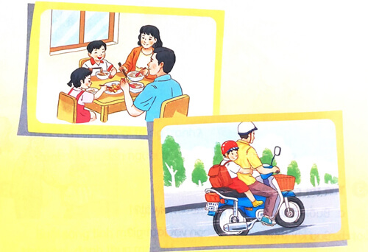
6. Quan sát tranh và dùng từ ngữ trong khung để nói theo tranh:
buổi sáng | bố | mẹ | em

Slide 7
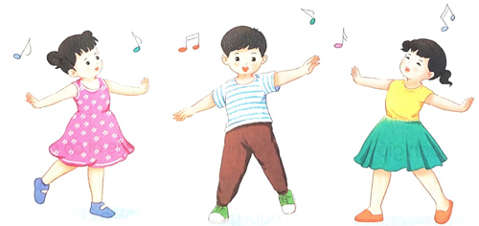
9. Hát một bài và cùng nhau vận động theo nhịp điệu của bài hát:

